Slide 1
Татарстан Республикасы
Кайбыч муниципаль районы
Чүти авыл җирлеге Советының һәм башкарма комитетының 2016 нче елда эшләнгән эшенә отчеты һәм алда торган бурычлар.
13.01.2017 ел

Slide 2
Көн тәртибе
1.Чүти авыл җирлеге башкарма комитетының 2016 ел эш отчеты һәм 2017 елга каралган эш планы. (Козлов А.Т.)
2.Җирлектә урнашкан оешмаларның эш отчетлары.
1) Мәктәп директоры (Бухарова Л.Г.)
2) Чүти авыл ФАП фельдшеры (Гиззатова Ф.Р.) 3)Чүти авыл клубы методисты (Гильфанова Г.К.)
4)Чүти авыл китапханәчесе (Низамутдинова Ф.М.)
5) Чүти авыл җирлеге ветераннар советы рәисе (Уткин В.С.)
3.ОП “Кайбицы” участковый (Камалов Н.С.)
4. Кайбыч районы прокуроры (Загрутдинов Р.Б.)
5.Кайбыч муниципаль район башлыгы Рахматуллин А.И. сүзе

Slide 3
2016 елда каралган планнар
Чутеевское СП |  | Исполнение
1. Открытие частной аптеки |  | Чутеевский ФАП прошел лицензирование
2. Строительство клуба на 2017 год Б.Тябердино |  | Планируется кап. ремонт на 2017 г.
3. Приобретение баяна для Б.Тябердинского клуба |  | нет
4. Строительство хоккейной коробки с.Чутеево |  | Силами молодежи сделан каток на речке для игры в хоккей
5. Ремонт водопровода в с.Чутеево через |  | Планируется устройство нового водопровода по программе «Чистая вода» в 2017 г.
самообложение
6. По республиканской программе приведения |  | выполнено
дорожно-уличной сети в нормативное состояние
запланировано устройство щебеночного покрытия
ул. Центральная с. Б.Тябердино, по ул.
Кооперативная, Гигантская с. Чутеево
7. По республиканской программе планируется |  | выполнено
капитальный ремонт детского сада с. Большое
Тябердино.
8. Подготовка проекта строительства плотины на р. |  | Построен мост на средства самооблоңения
Кубня около д. Б.Тябердино

Slide 4
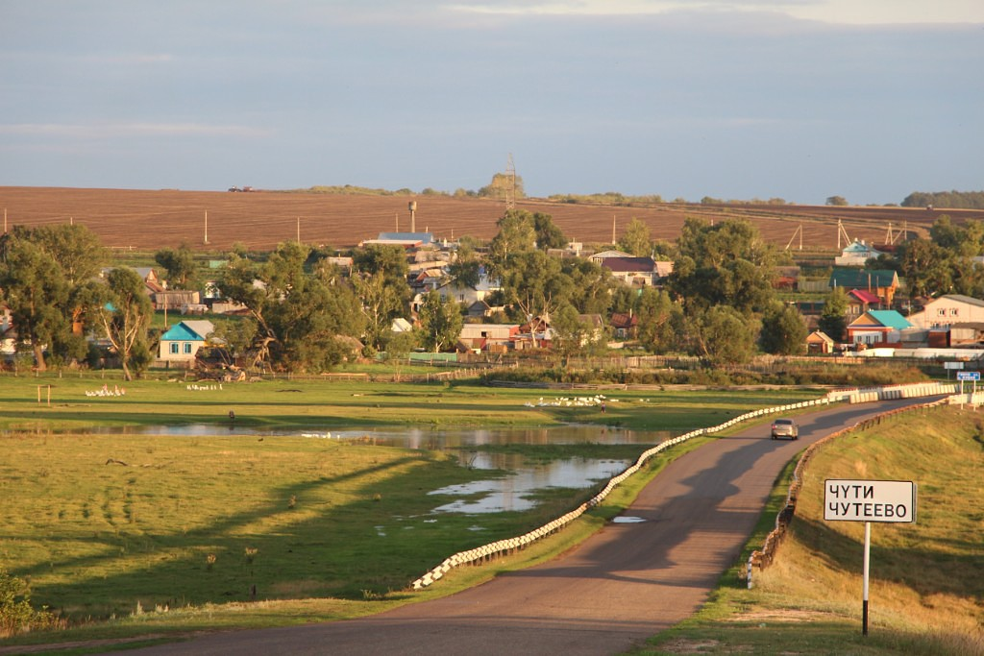
Чүти авылы

Slide 5
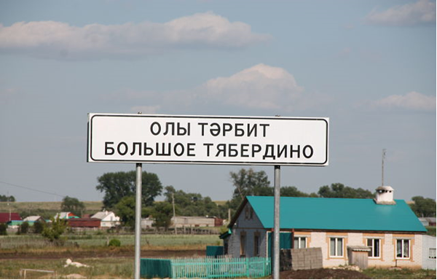
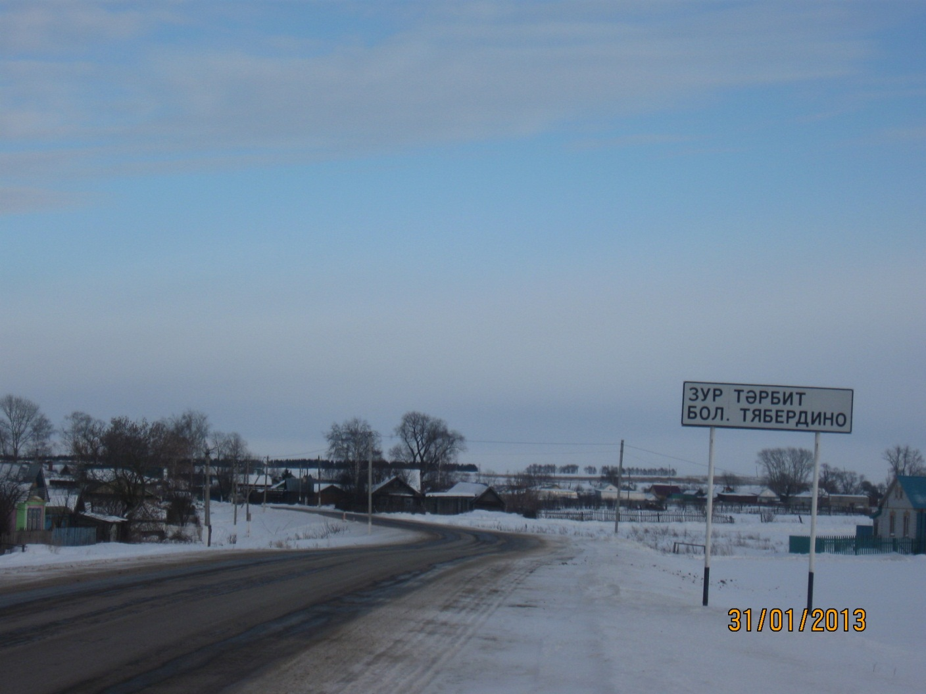
Олы Тәрбит авылы

Slide 6
ЙОРТЛАР ИСӘБЕ
 | Чути авылы | Олы Тэрбит авылы | Барлыгы
Барлык йортлар саны | 340 | 215 | 555
Кеше яши торган йортлар | 204 | 157 | 361
Дача булып торучы йортлар | 105 | 36 | 141
Буш йортлар | 25 | 22 | 47
Вакытлыча кеше яшәми торган йортлар | 4 | 2 | 6
Регистрация уткән йортлар | 325 | 206 | 531
Үлгән кеше исемендә | 5 | 6 | 11
.

Slide 7
Кеше саны

Slide 8
Халык санының 3 еллык чагышмасы

Slide 9
Занятость населения на 01.01.2017 год

Slide 10
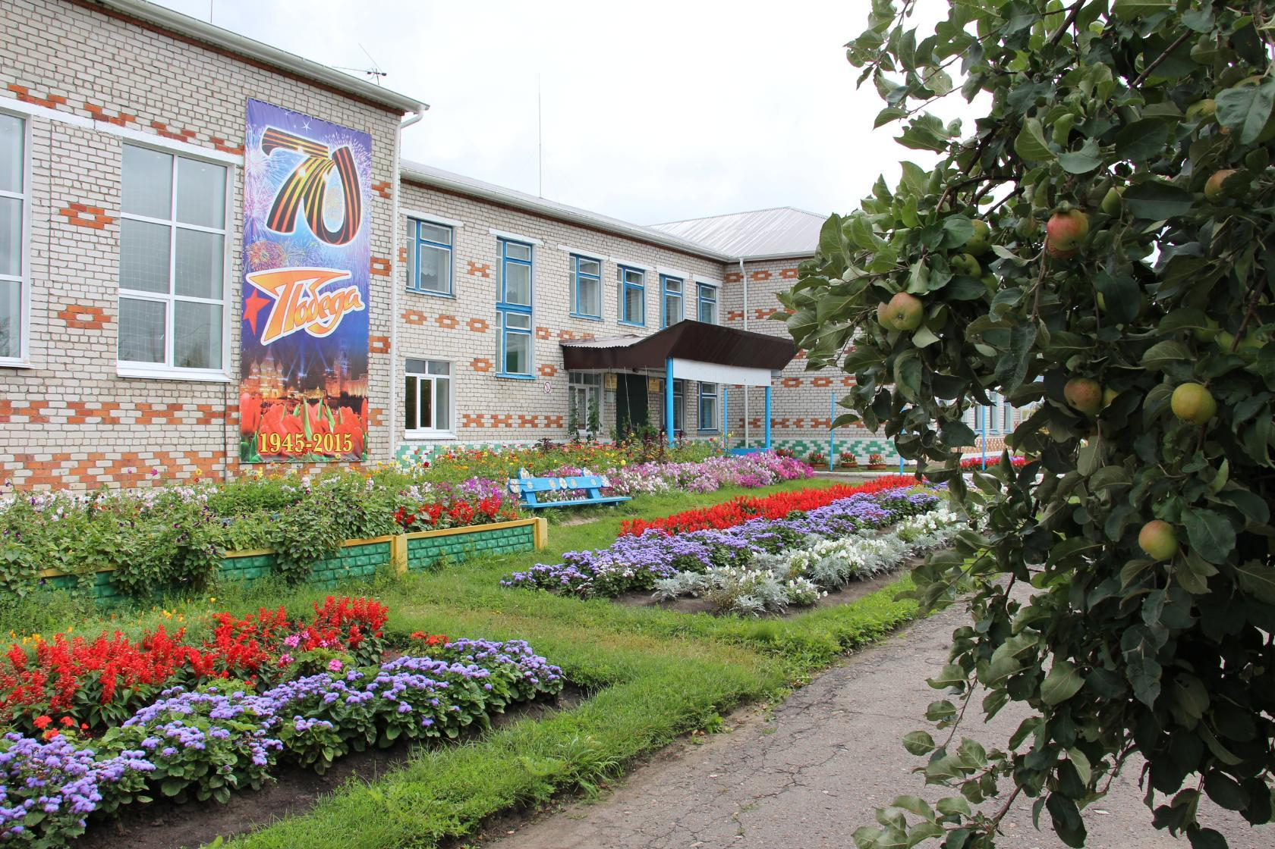
Чүти урта мәктәбе

Slide 11
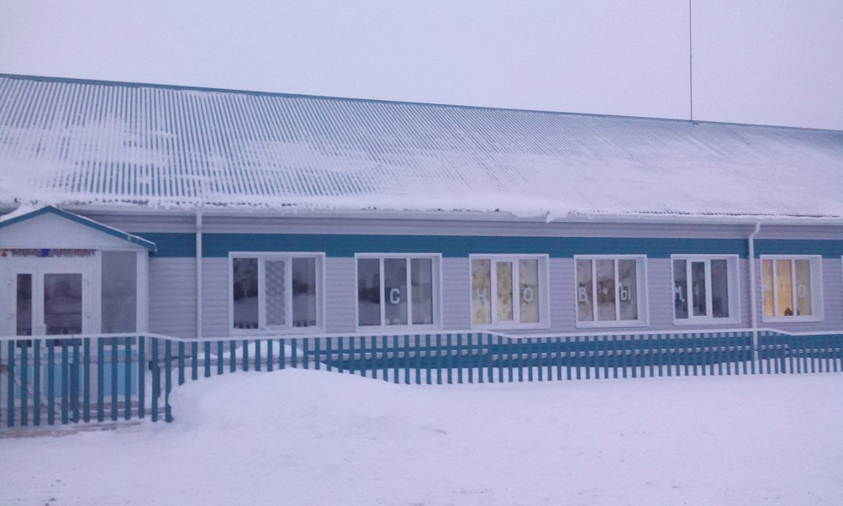
Олы Тәрбит балалар бакчасы

Slide 12
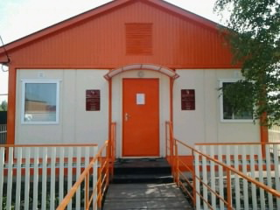
ФАП

Slide 13
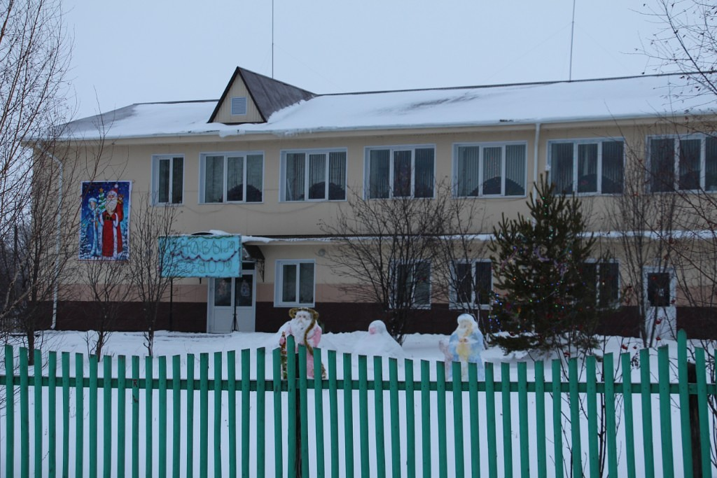
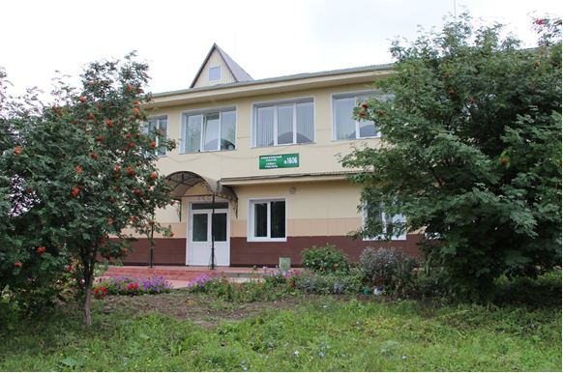
Чүти авыл мәдәният йорты

Slide 14
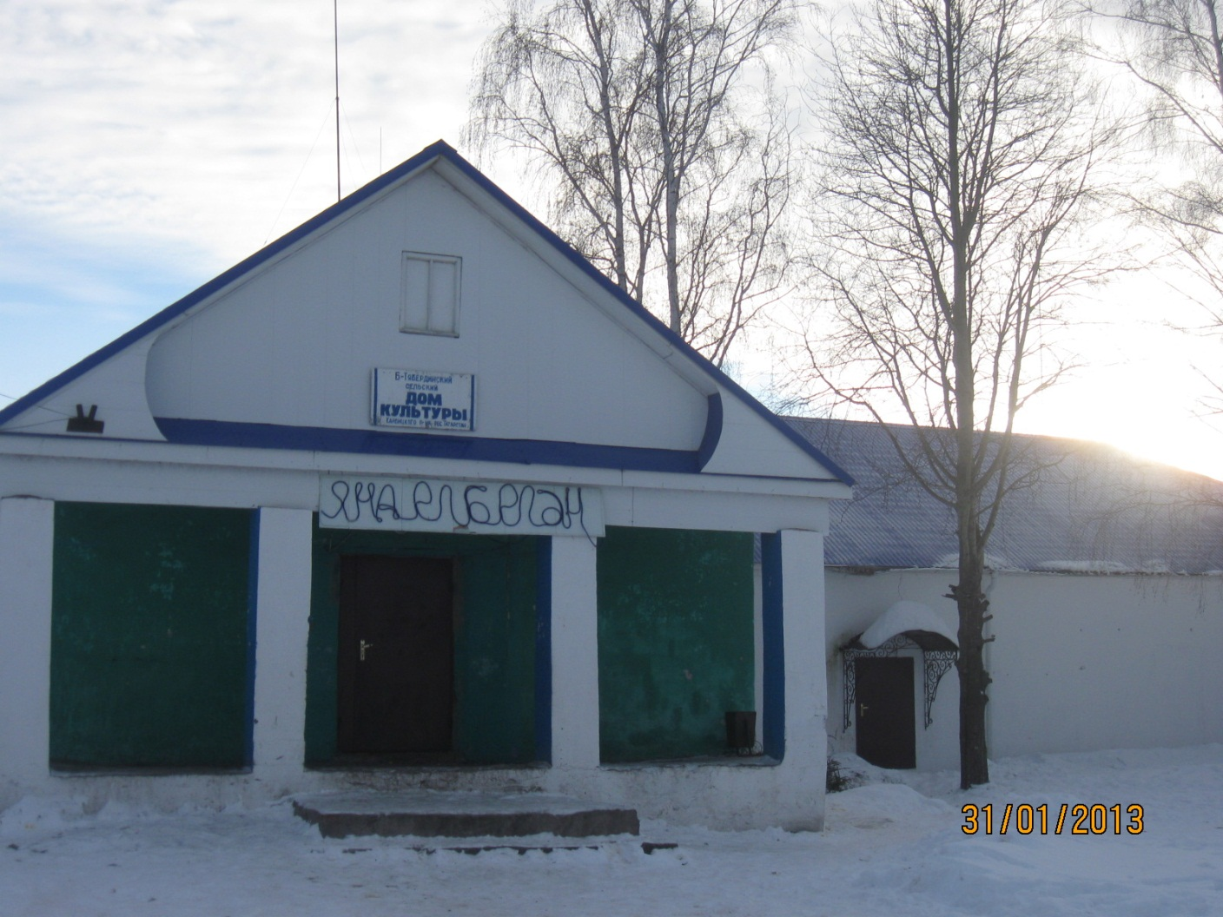
Олы Тәрбит авылы мәдәният йорты

Slide 15
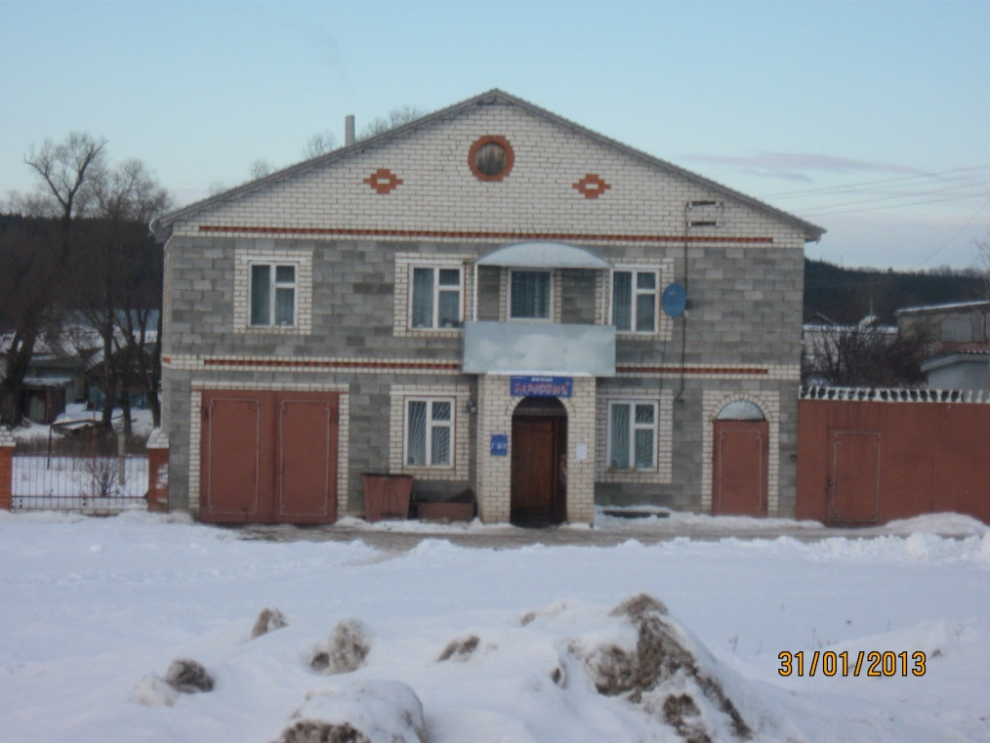
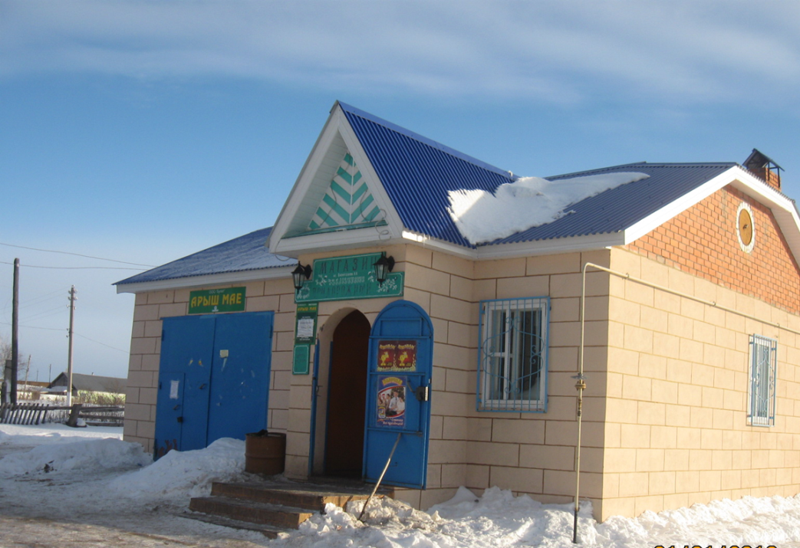
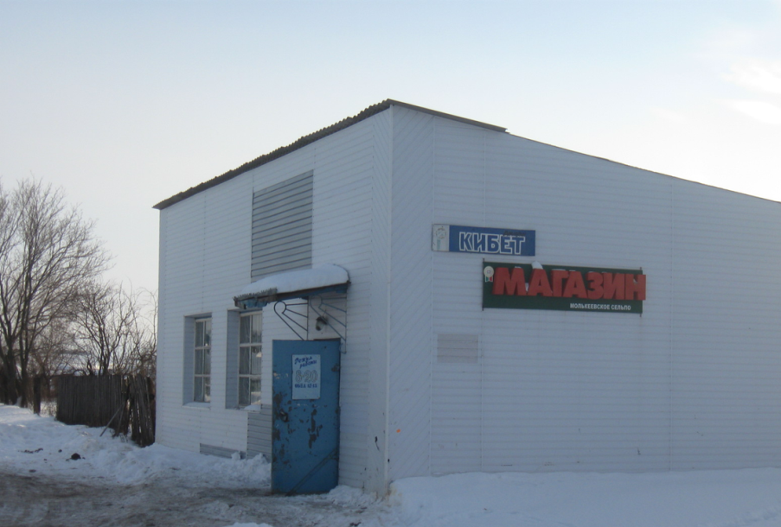
Олы Тәрбит кибетләре

Slide 16
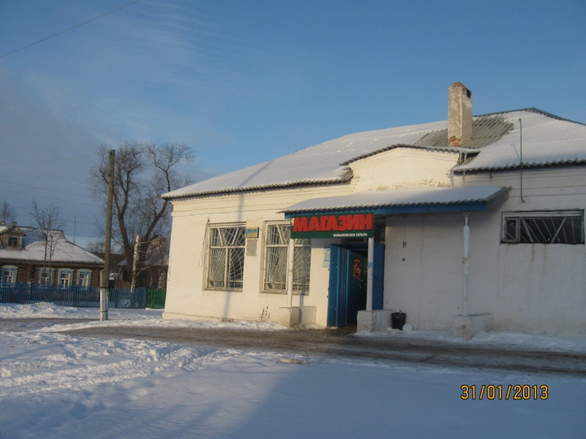
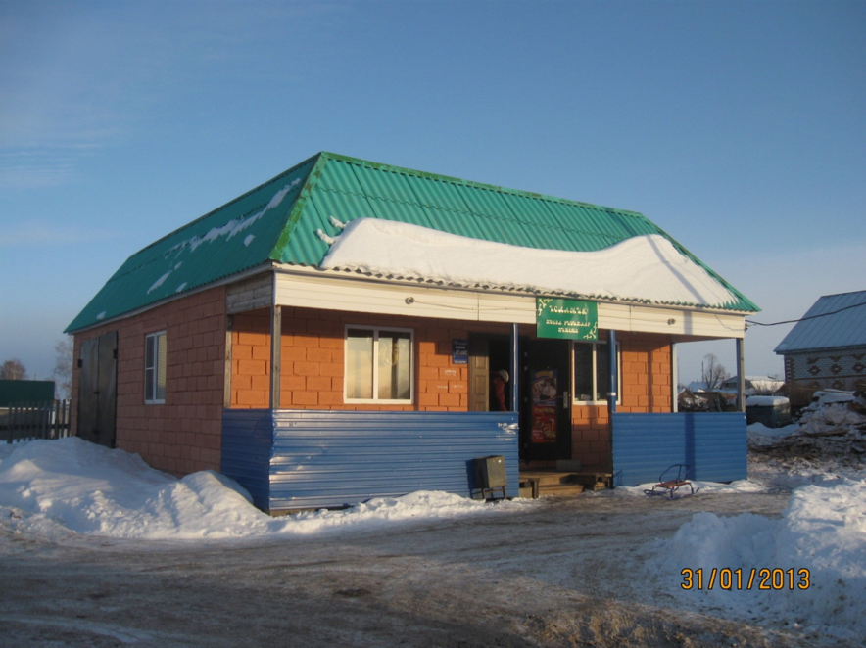
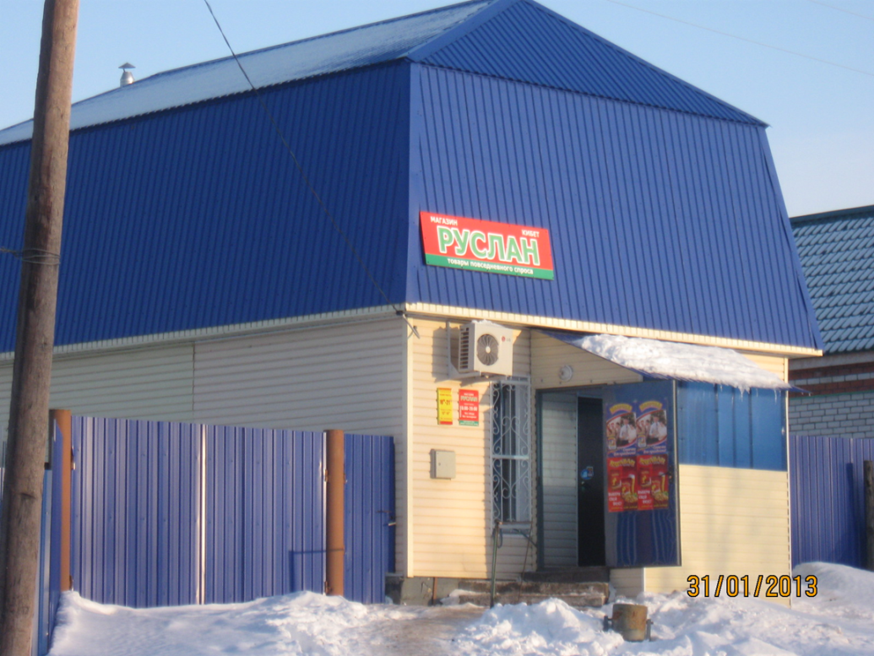
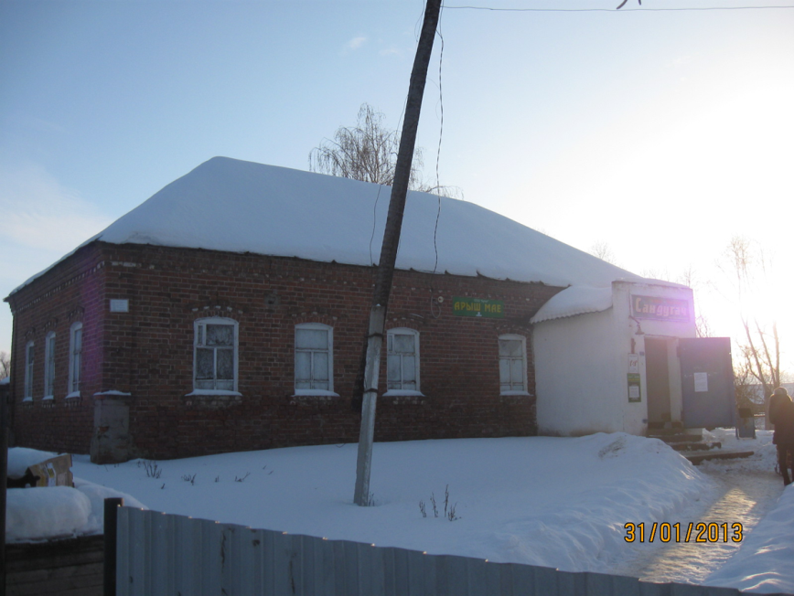
Чути кибетләре

Slide 17
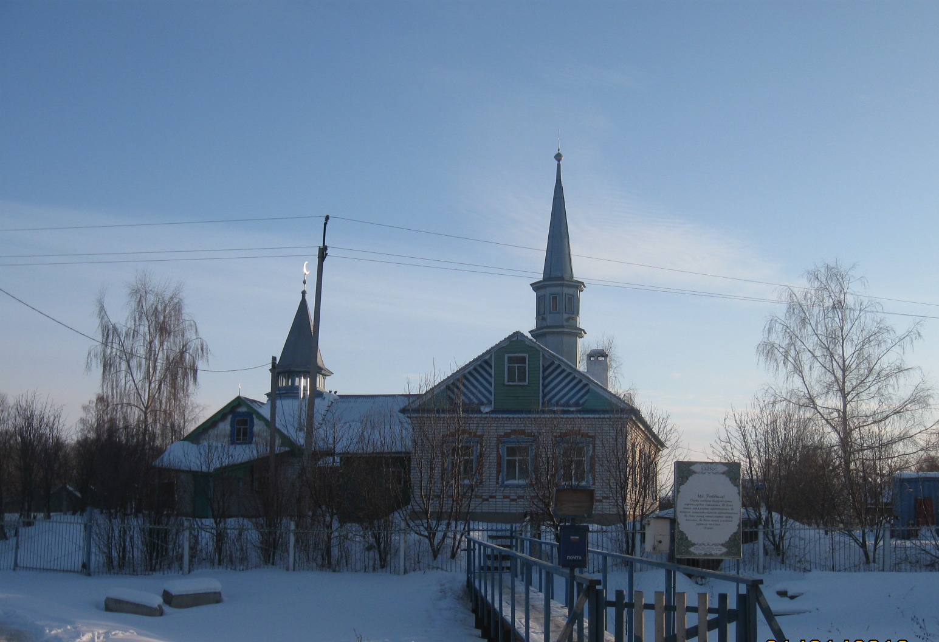
Чүти мәчете

Slide 18
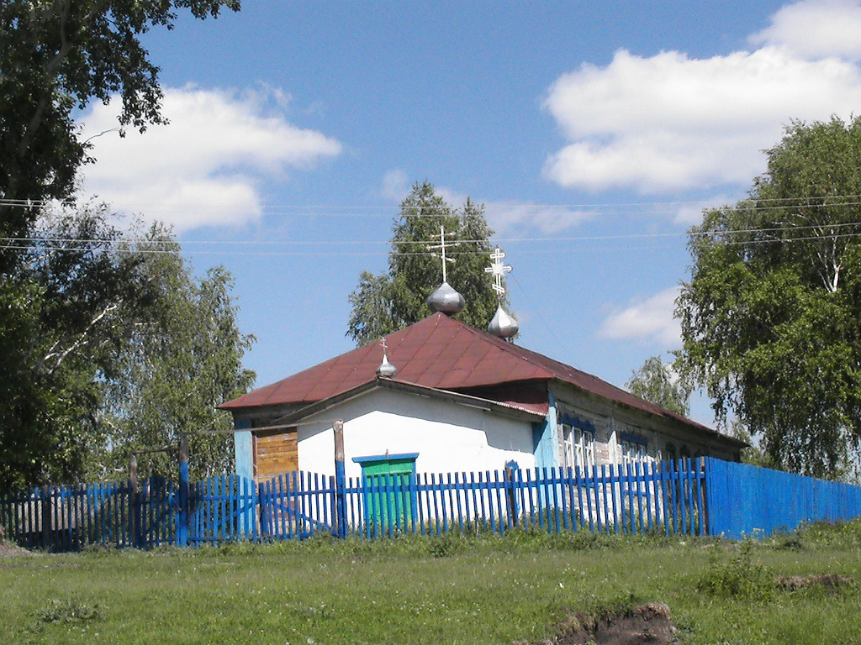
Олы Тәрбит чиркәүе

Slide 19
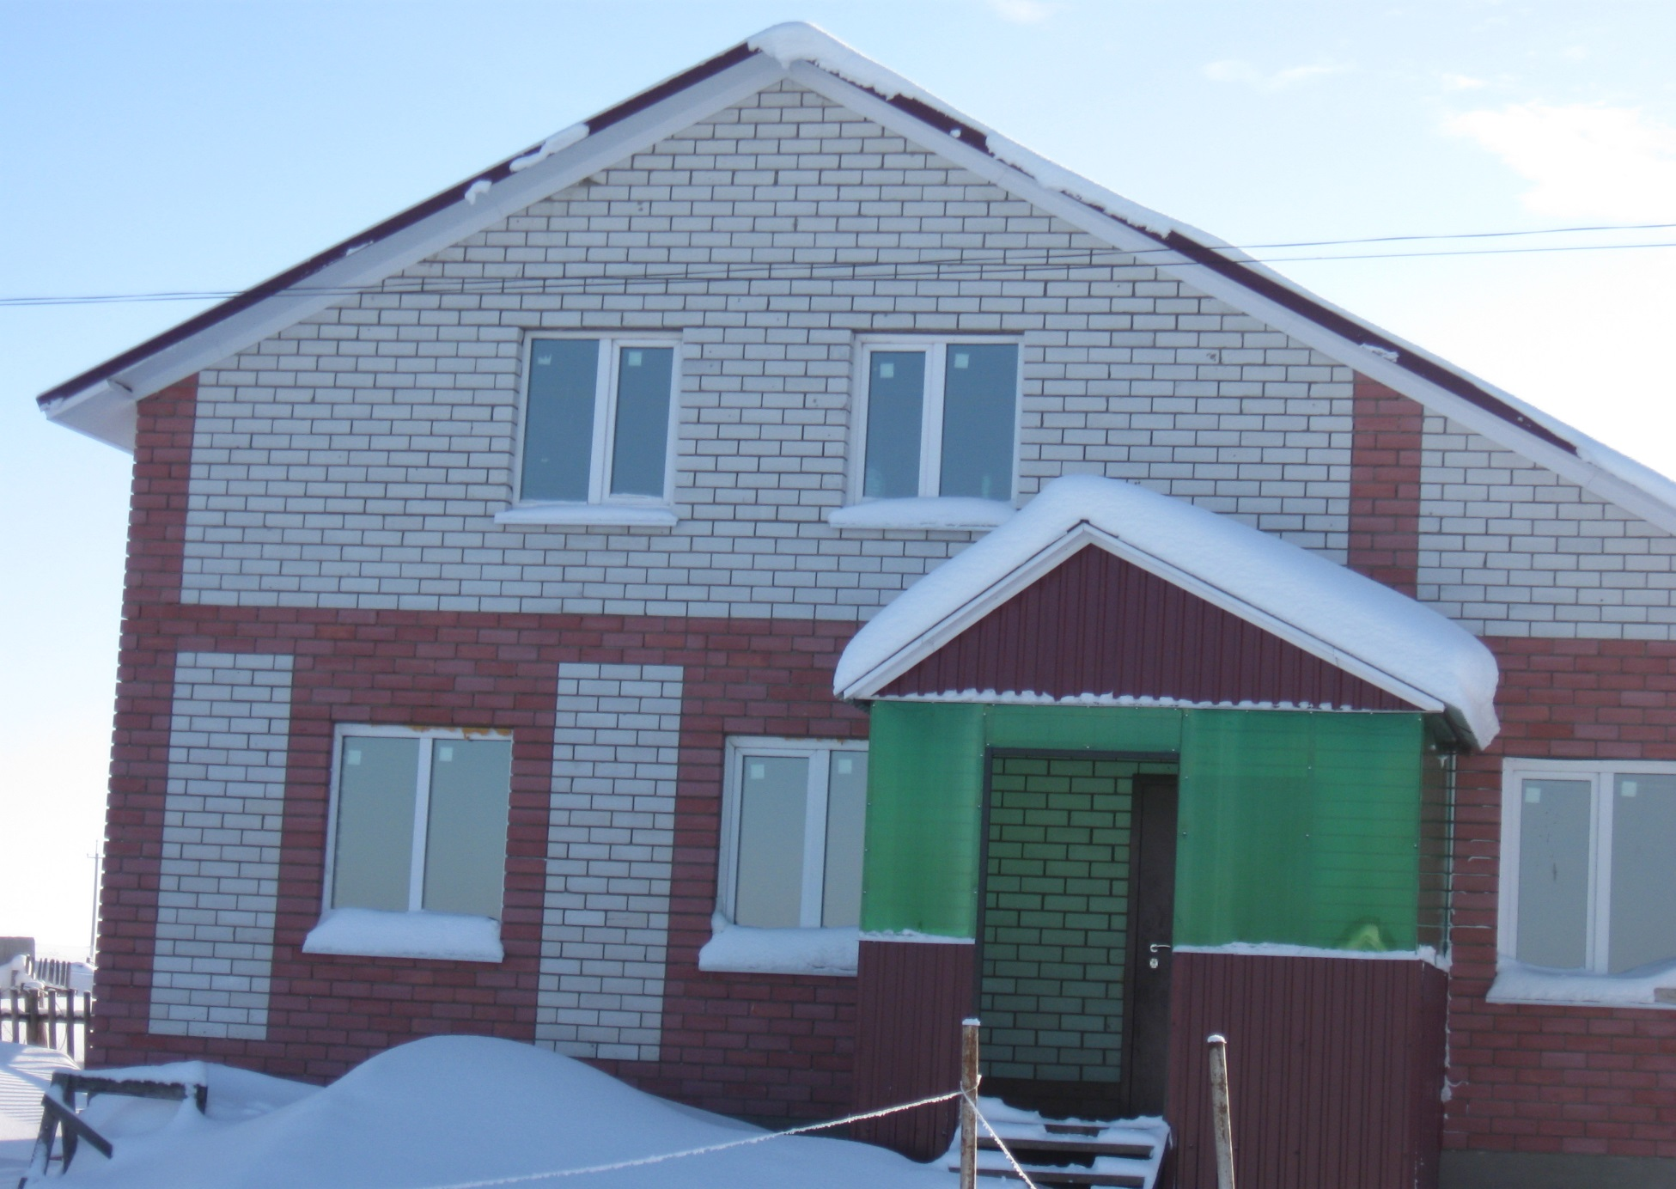
Кириловлар йорты

Slide 20
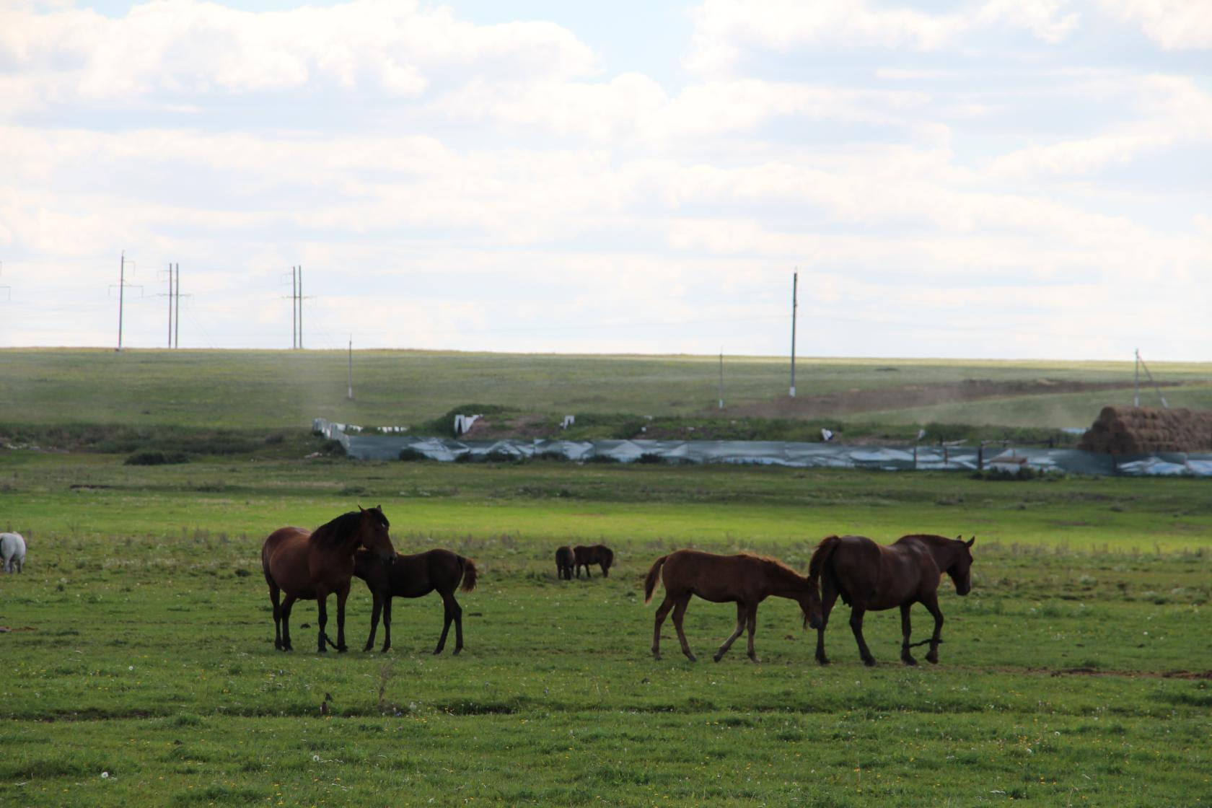

Slide 21
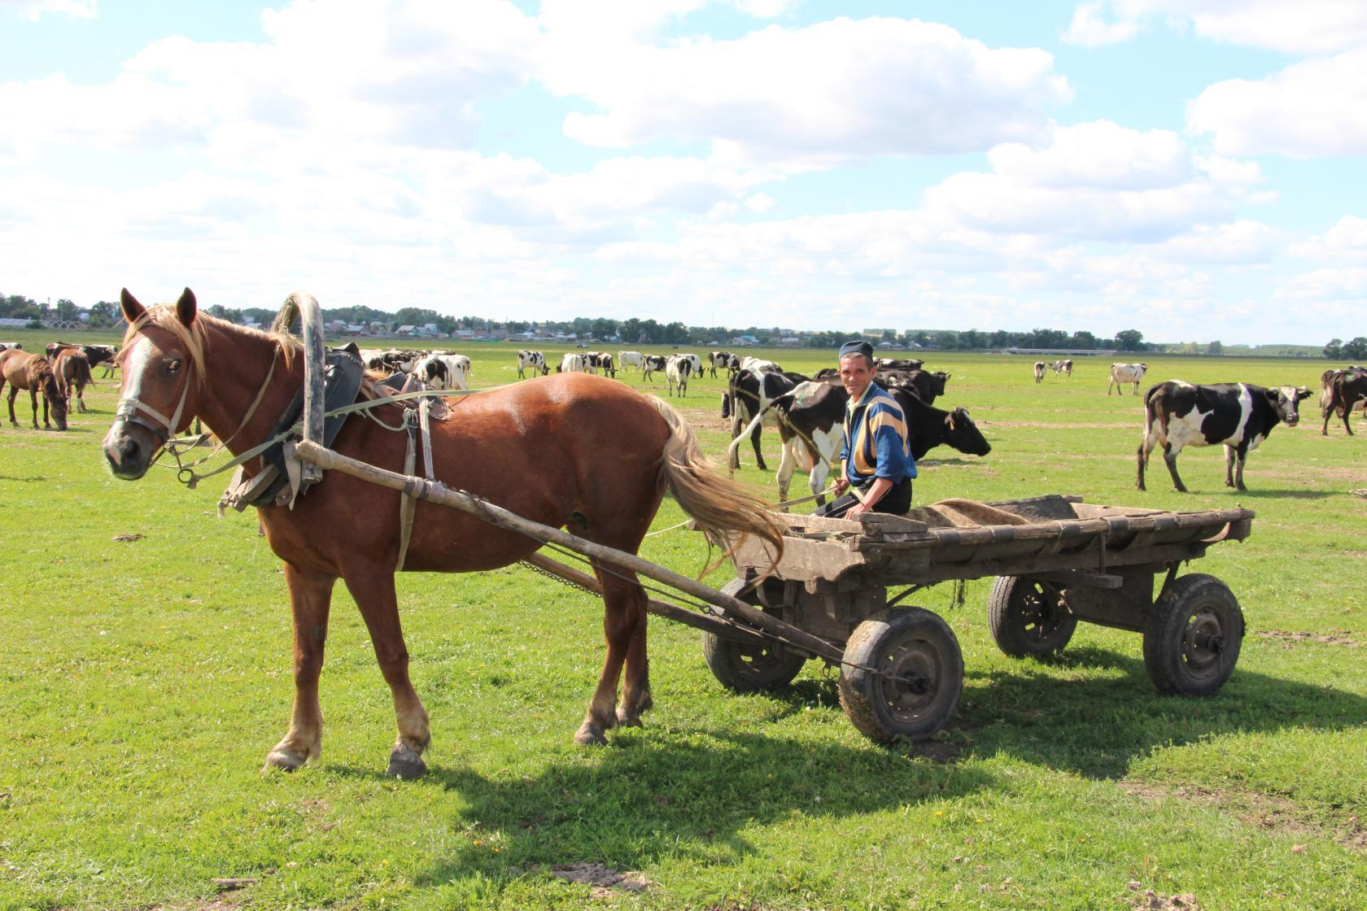

Slide 22
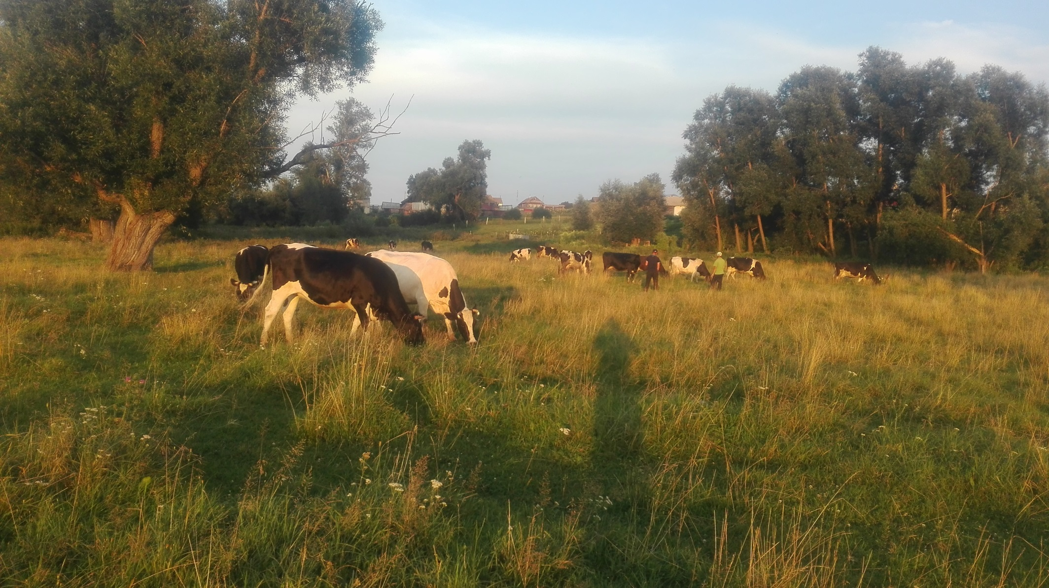

Slide 23
АВЫЛ ҖИРЛЕГЕНДӘ БУЛГАН ТЕХНИКА САНЫ
01.01.2016 елга.
 | Чүти | Олы Тәрбит | Барлыгы
Тракторлар | 25 | 17 | 42
Җинел машиналар | 101 | 67 | 168
Йөк машиналары | 15 | 9 | 24
Мотоблоклар | 15 | 12 | 27

Slide 24
Еллар | 2013 | 2014 | 2015 |  |  | 2016
Эре мөгезле терлек | 583 | 565 | Чүти | Олы Тәрбит | Барлыгы | Чүти | Олы Тәрбит | Барлыгы
 |  |  | 296 | 276 | 572 | 279 | 284 | 563
Шул исәпә сыерлар | 258 | 263 | 136 | 138 | 274 | 141 | 149 | 290
Дуңгызлар | 4 | 9 | 0 | 3 | 3 | 0 | 0 | 0
Сарыклар | 543 | 475 | 348 | 167 | 515 | 418 | 200 | 618
Кәҗәләр | 6 | 14 | 14 | 15 | 29 | 15 | 14 | 29
Атлар | 43 | 36 | 32 | 4 | 36 | 40 | 2 | 42
Кош-корт | 2004 | 1808 | 940 | 920 | 1860 | 1983 | 1013 | 2996
Умарта оялары | 40 | 50 | 30 | 10 | 40 | 35 | 10 | 45

Slide 25
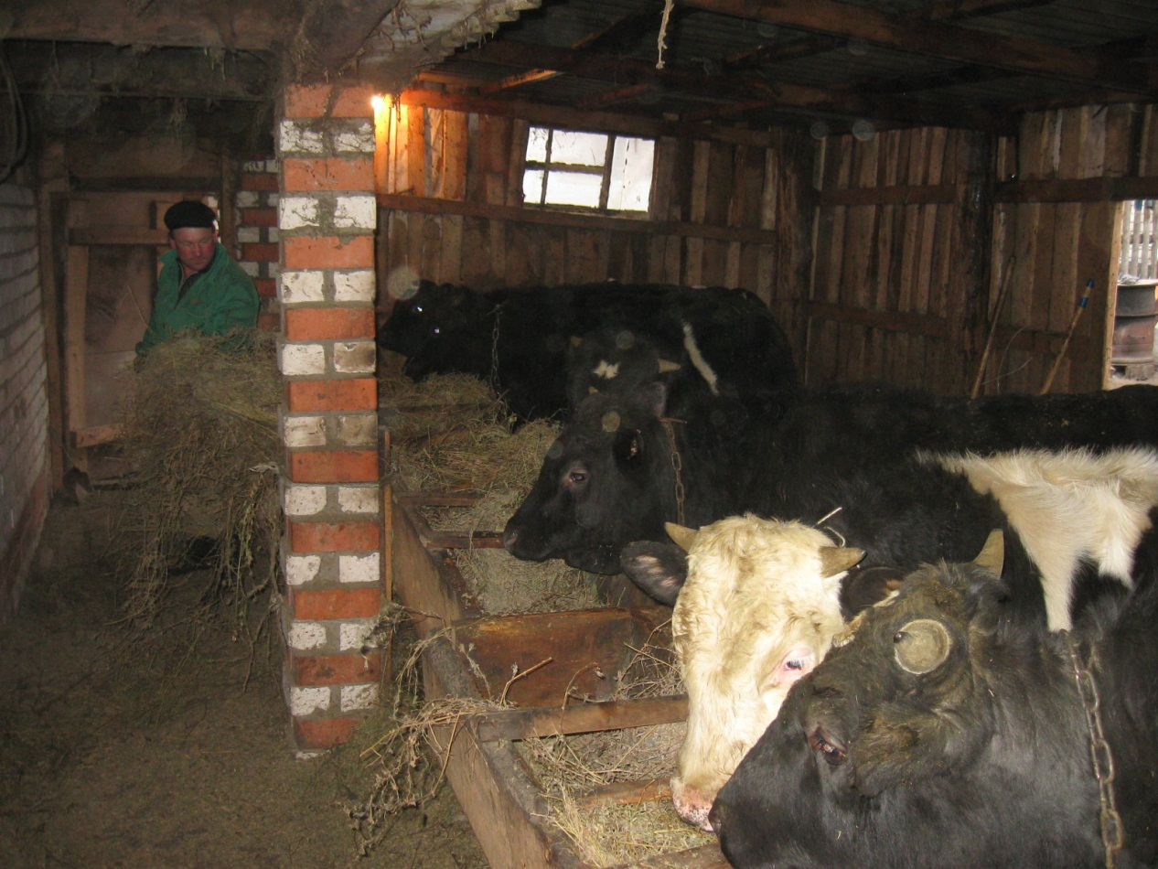
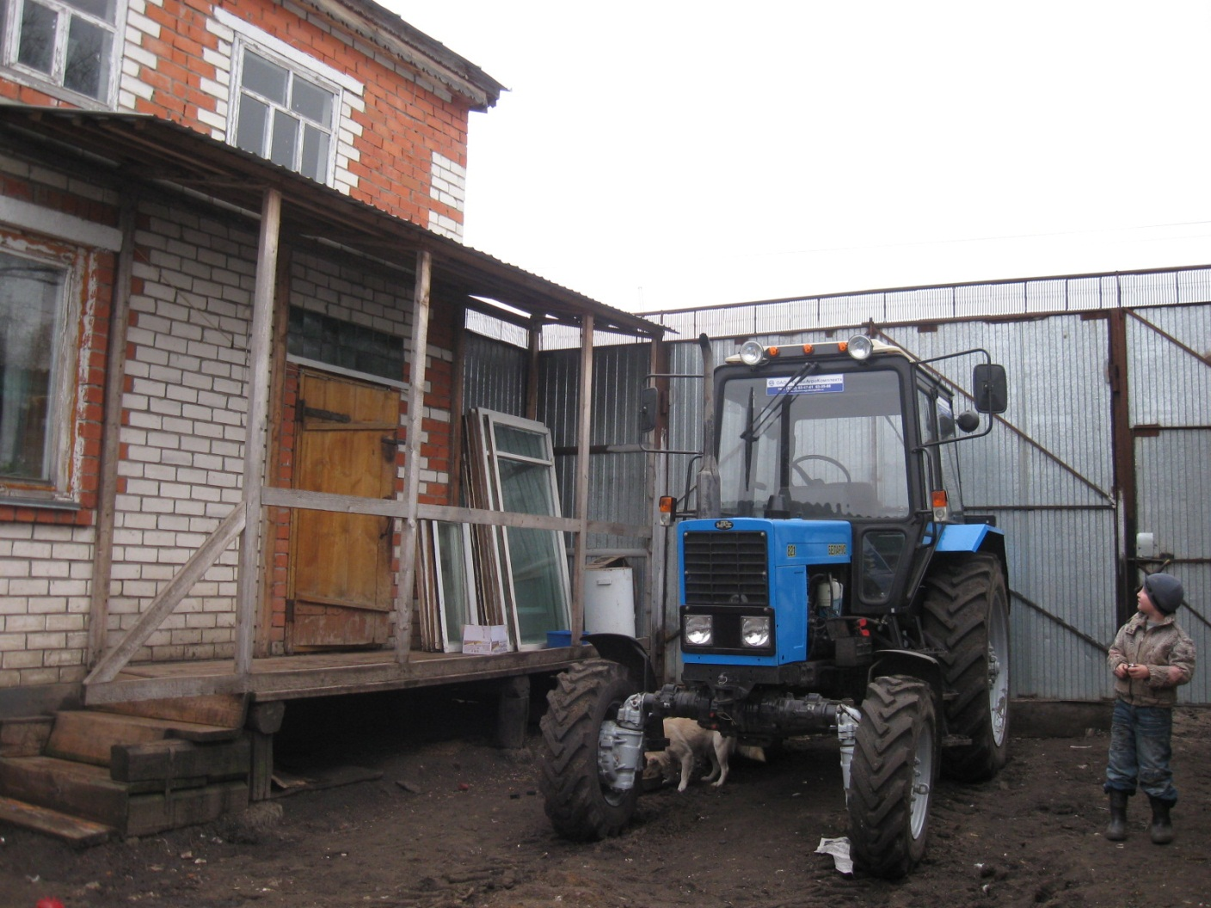
Исаев Владимирның хуҗалыгы

Slide 26
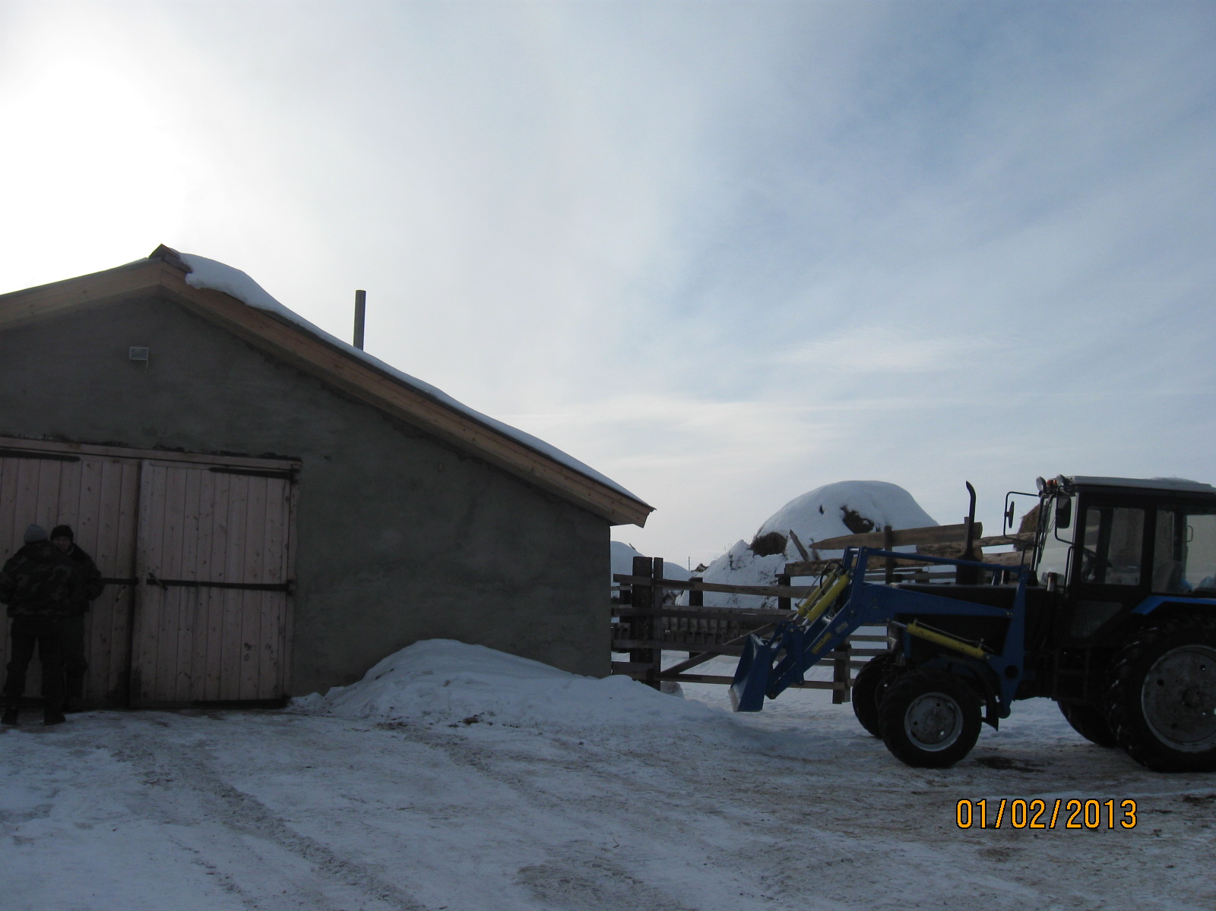
Щукиннар фермасы

Slide 27
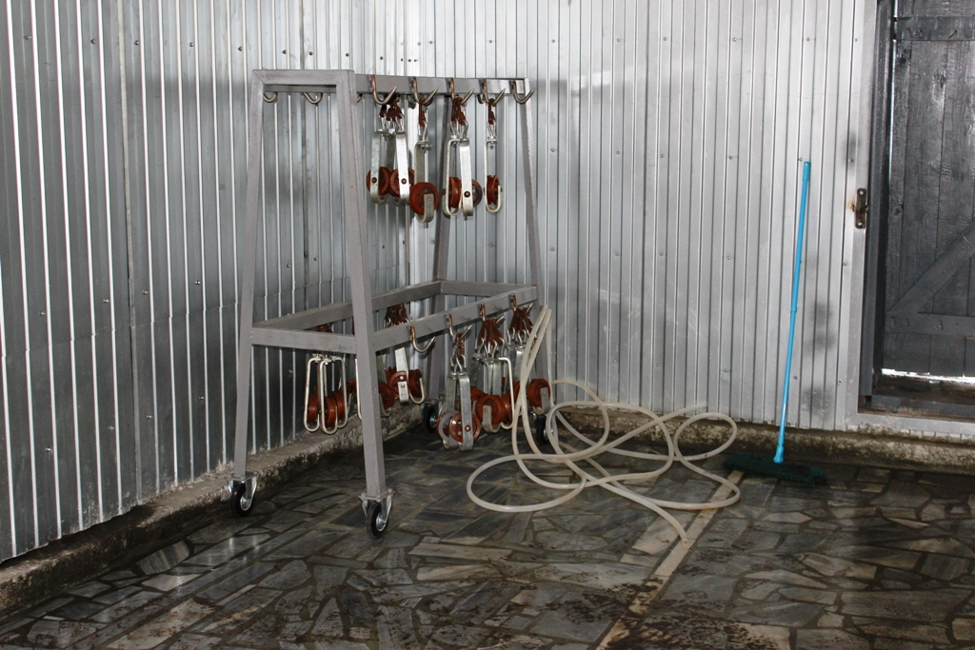
Забойный цех

Slide 28
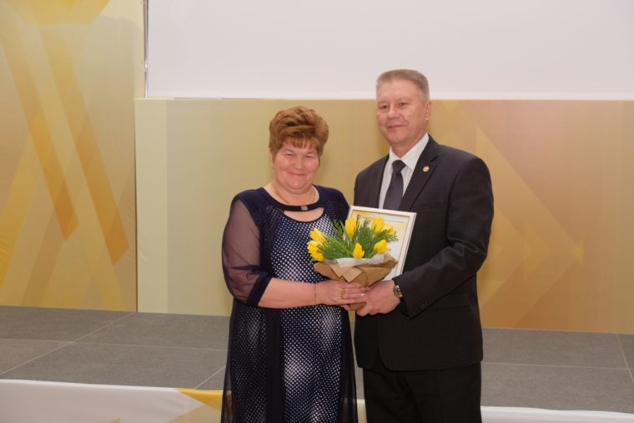

Slide 29
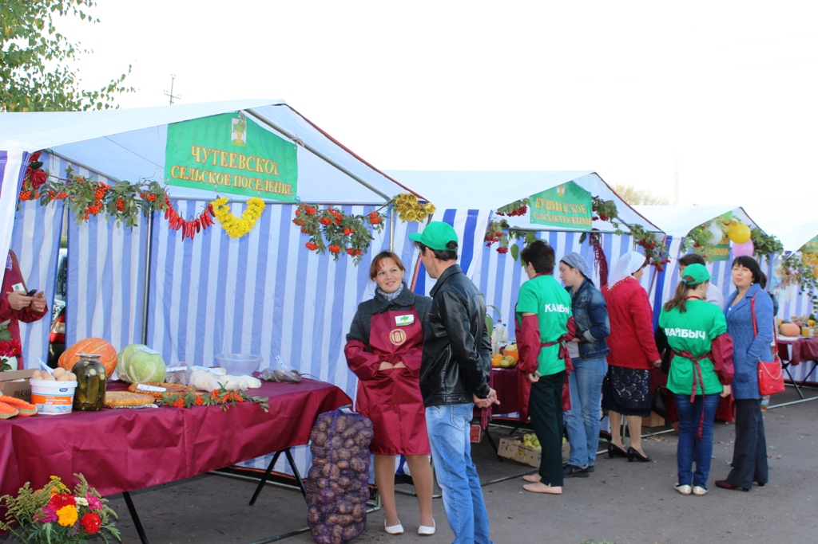
Район ярминкәсе

Slide 30
АВЫЛ ҖИРЛЕГЕНДӘ ДЕМОГРАФИК ХӘЛНЕҢ ТОРЫШЫ
 | 2013 | 2014 | 2015 | 2016
Туучы балалар саны | 14 | 6 | 5 | 17
Үлүчеләр | 14 | 19 | 23 | 19
Кайтучылар | 18 | 11 | 20 | 10
Китүчеләр | 23 | 19 | 9 | 11

Slide 31
Үлүчеләрнең уртача яше.
2012 | 2013 | 2014 | 2015 | 2016
74 | 72,5 | 73 | 74 | 81

Slide 32

 | Годовой план | Уточненный план | Исполнение
Земельный налог | 330 000 | 330 000 | 347 966
Налог на имущество | 62 000 | 62 000 | 74 226
Подоходный налог | 184 000 | 184 000 | 179 897
Аренда имущества | 6 000 | 6 000 | 5 670
Арендная плата за земли | 16000 | 22000 | 7393
Единый сельхозналог |  |  | 57 660
Штрафы | 2000 | 2000 | 2000
Госпошлина за совершение нотариальных действий | 2000 | 2000 | 3500
От платных услуг | 0 | 308 316 | 407 506
Всего собственный доход (самооблоңение ) | 0 | 425 000 | 425 000
Безвозмездные поступления | 644 600 | 2 085 993 | 2 730 594
Доходы | 1 230 600 | 3 405 309 | 4 234 019
Расходы | 1 230 600 | 4 062 088 | 4 032 251

Slide 33
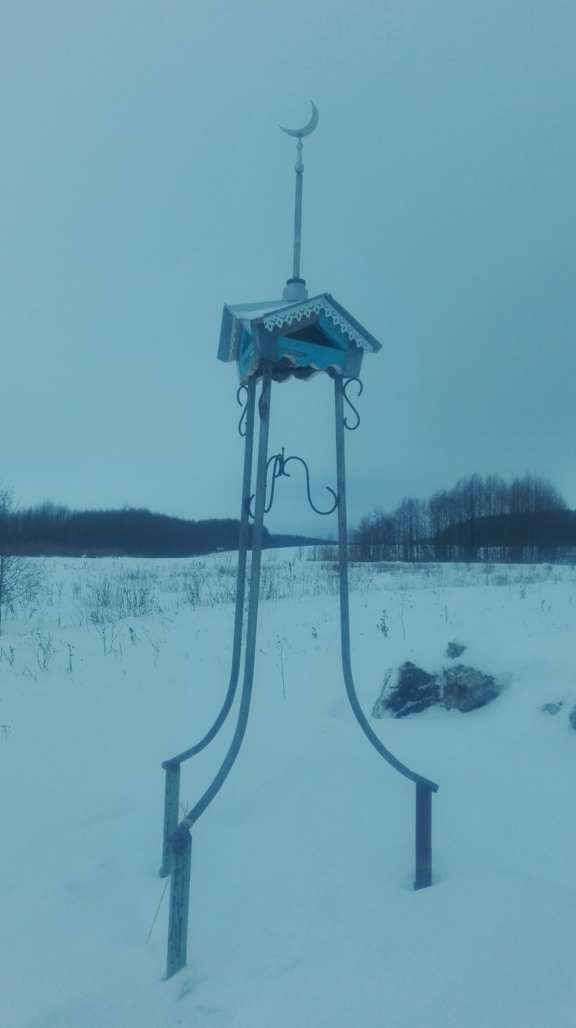
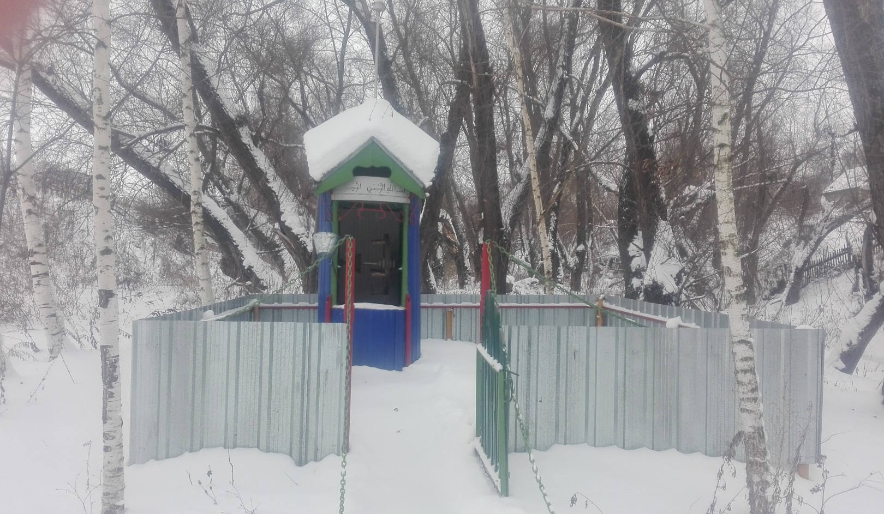

Slide 34
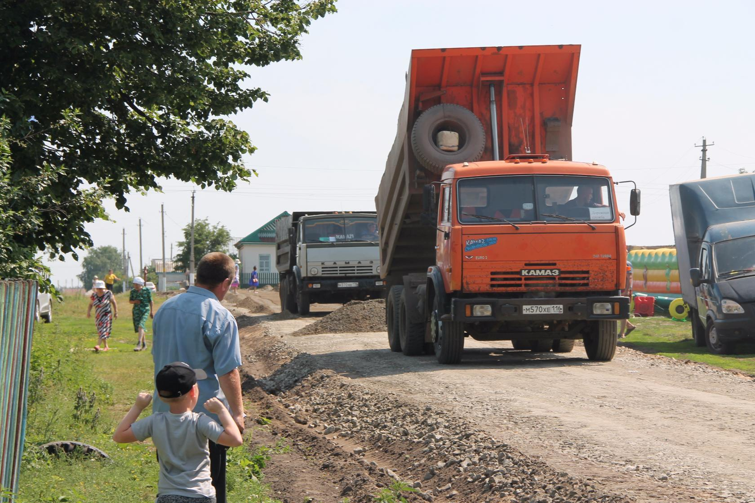

Slide 35
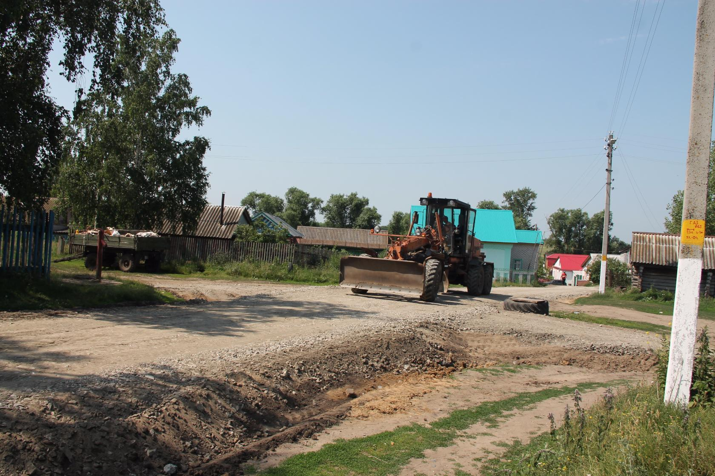

Slide 36
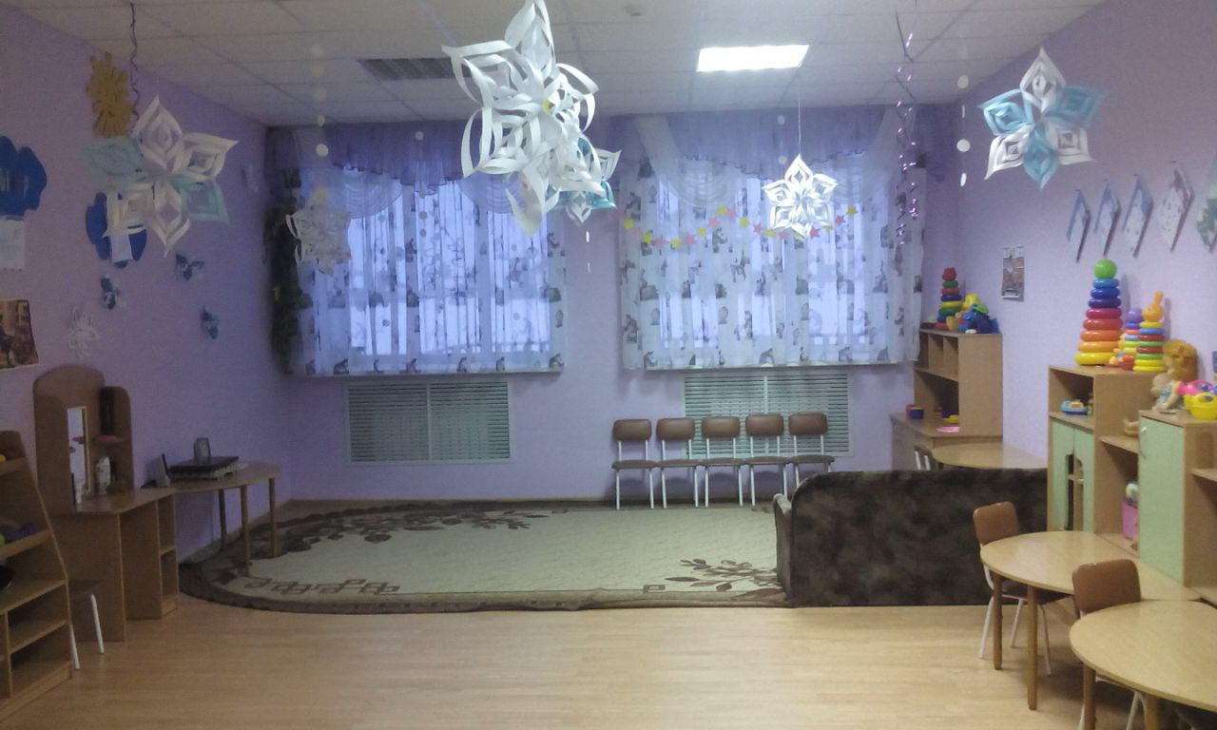

Slide 37
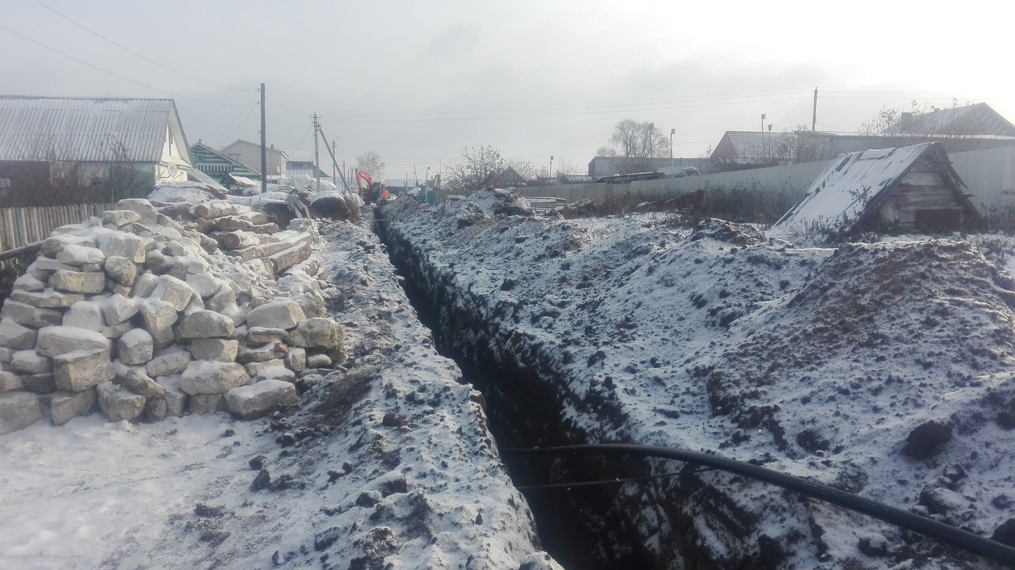

Slide 38
 | Чути авылы | Олы Тэрбит авылы | Барлыгы
Телефон | 183 | 142 | 325
Интернет | 125 | 76 | 201
Кабельное телевидение | 156 | 54 | 210

Slide 39
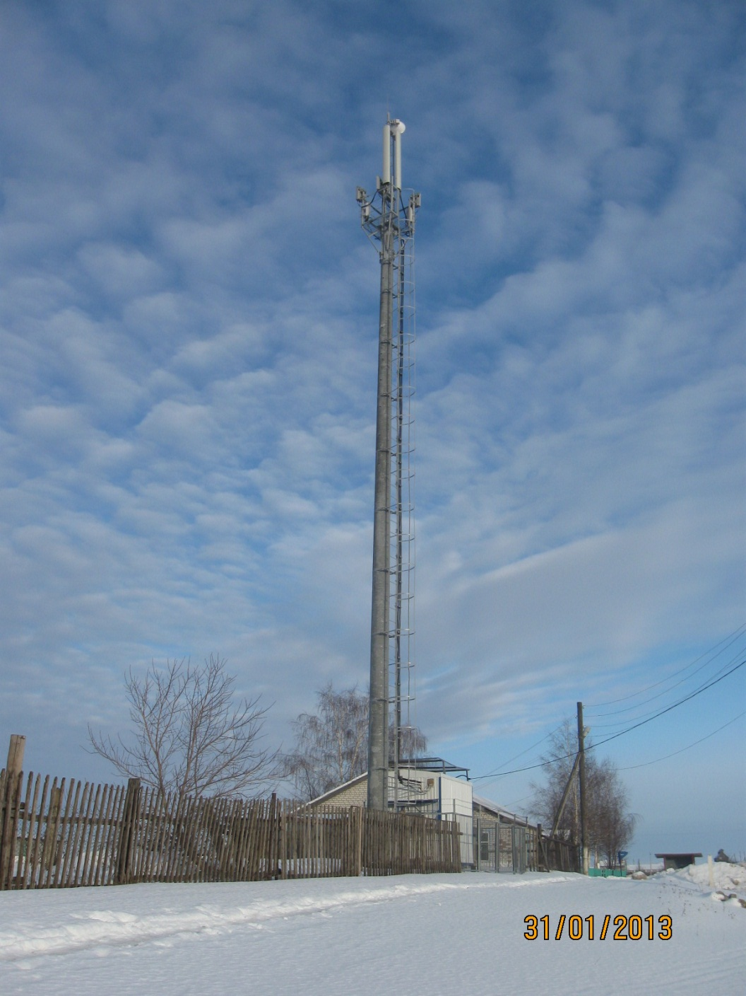
Билайн антеннасы

Slide 40
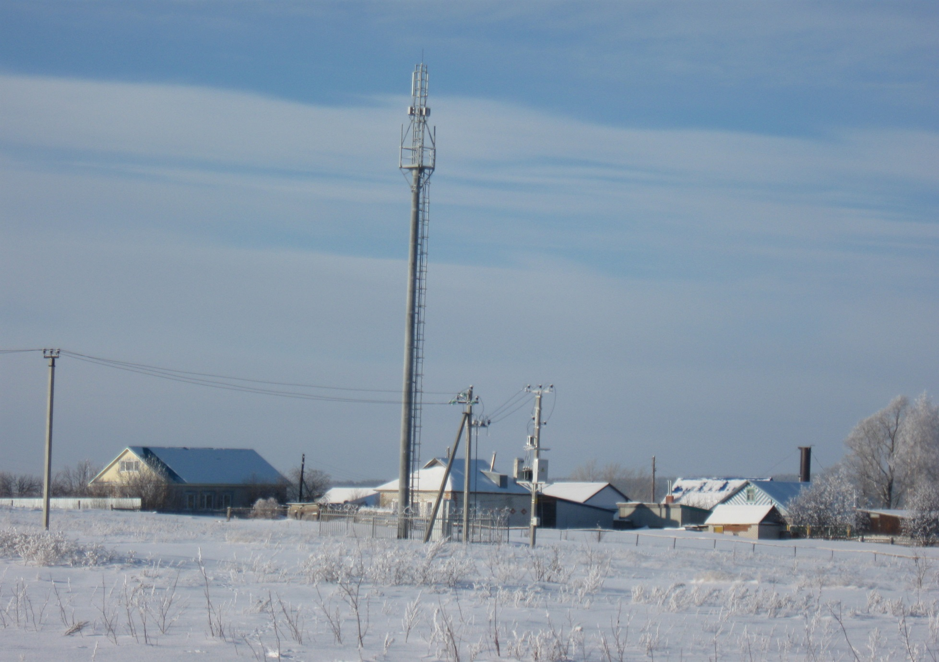
Таттелеком антеннасы

Slide 42
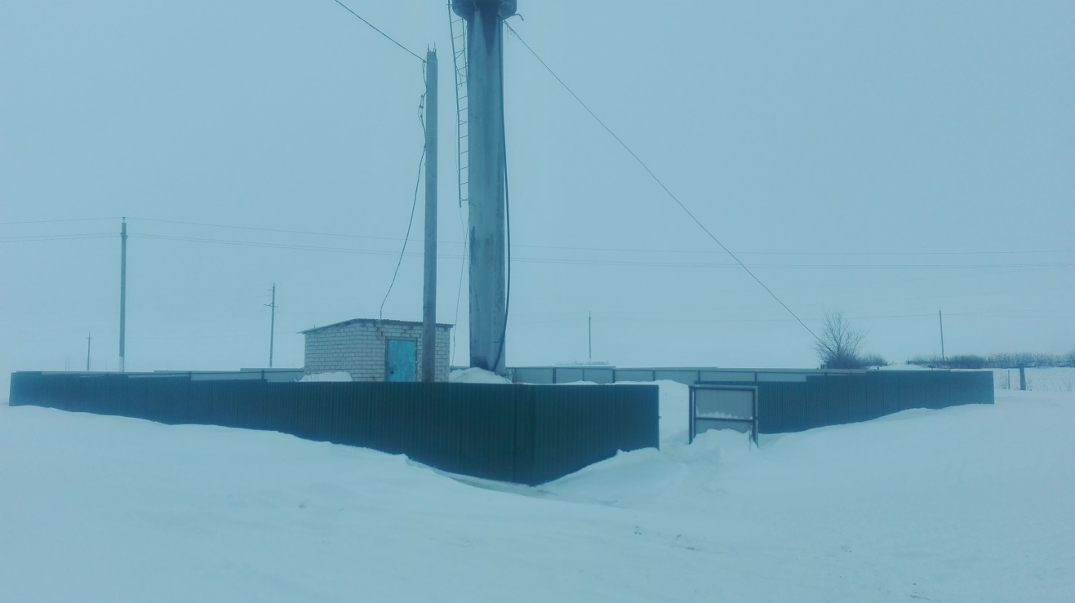
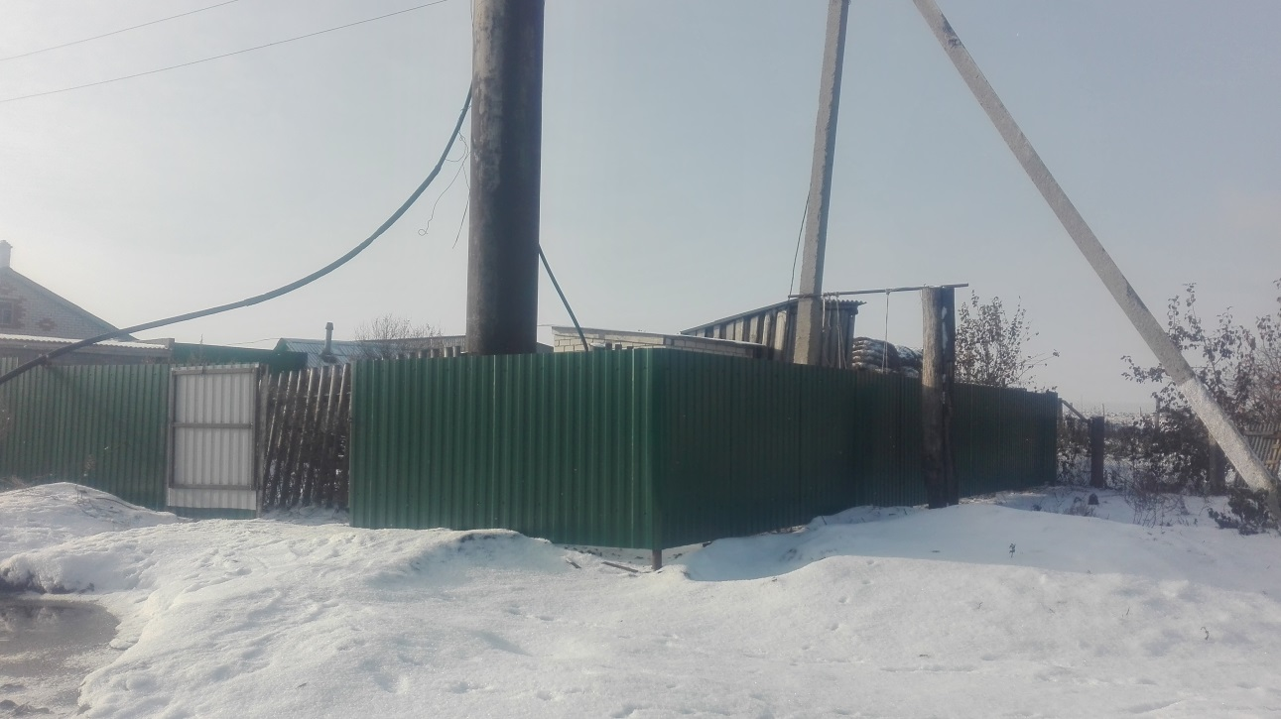
Су башнялары

Slide 43
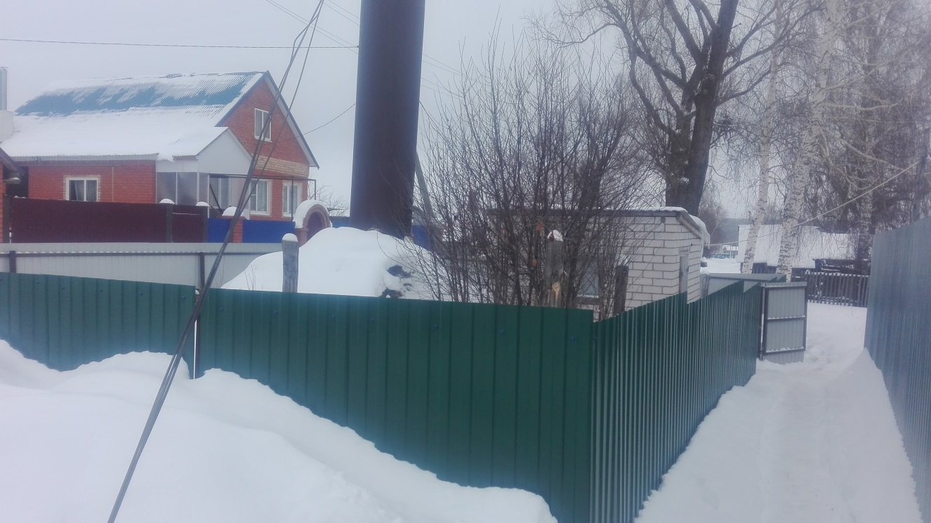
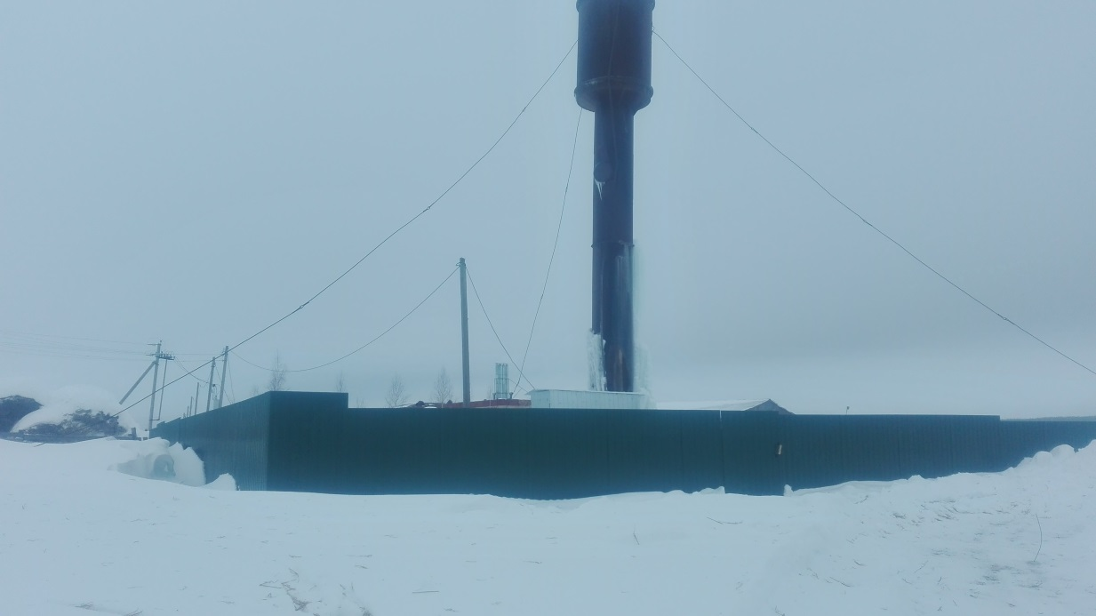
Су башнялары

Slide 44
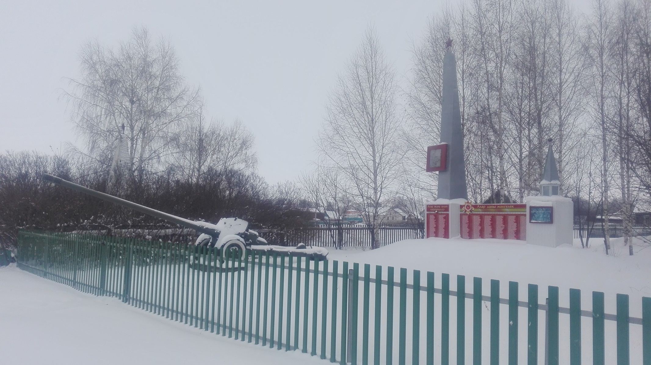
Чүти һәйкәле

Slide 45
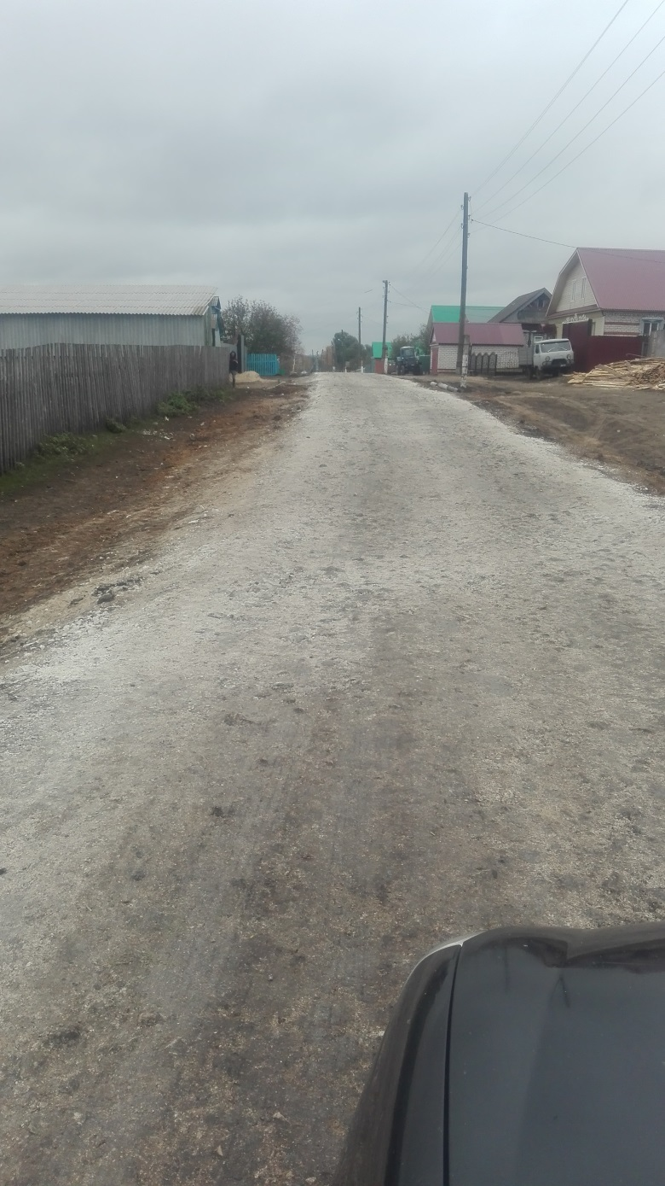
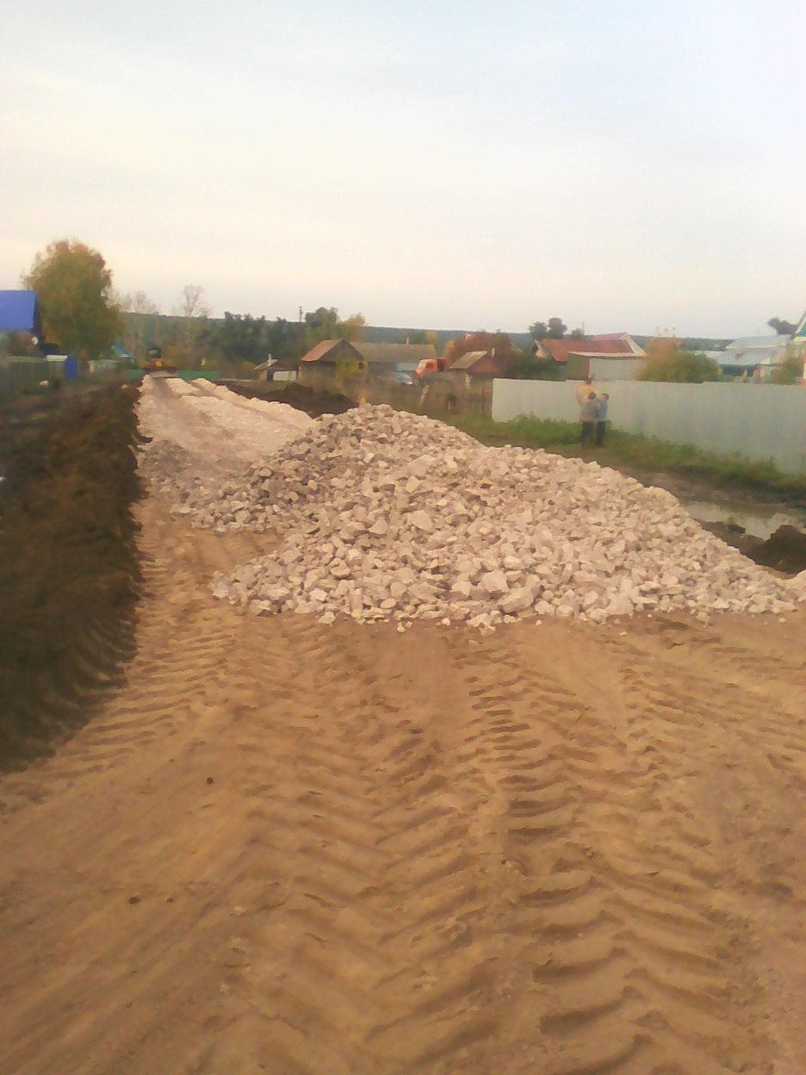
Чүтинең юллары

Slide 46
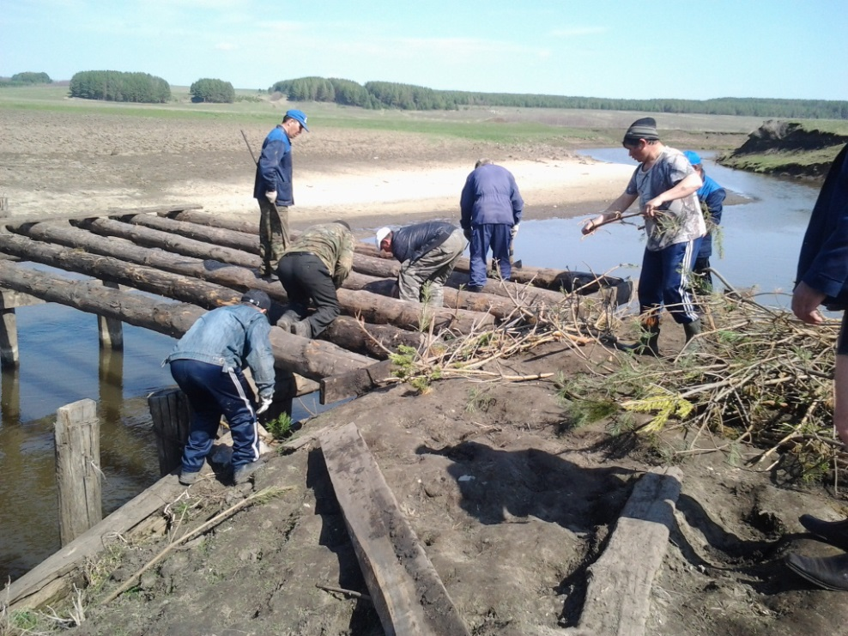
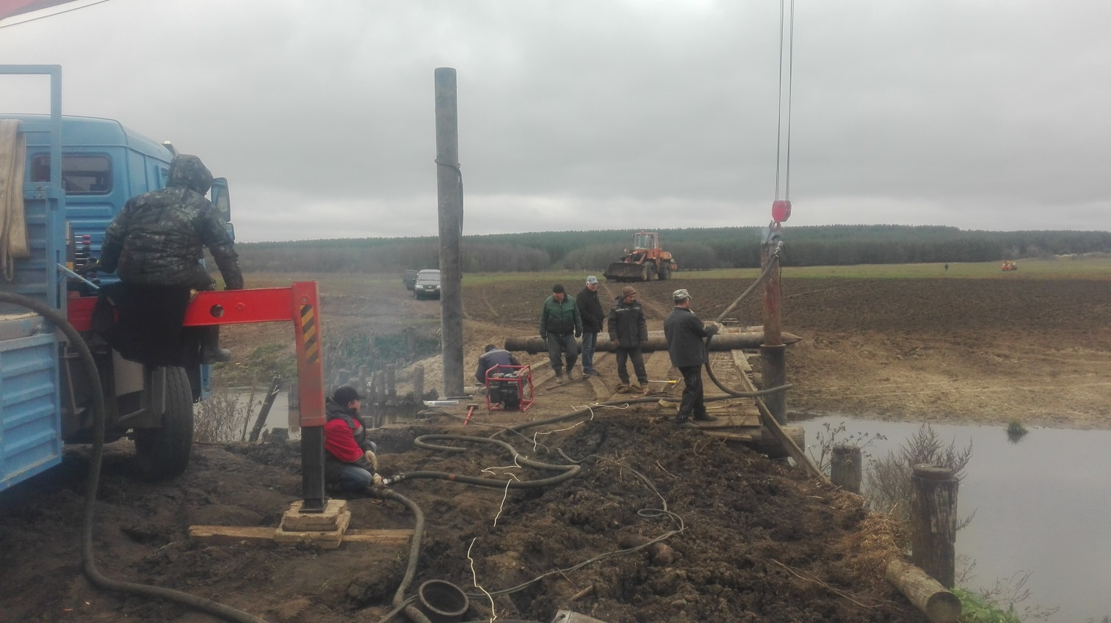
Гөбенәнең агач һәм заманча күперен төзү

Slide 47
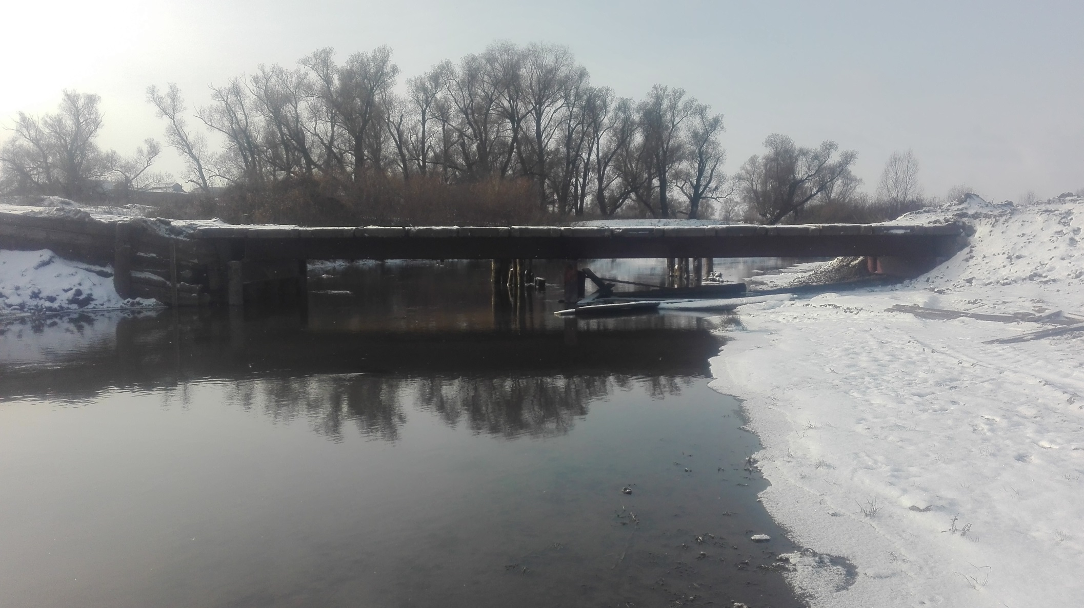
Гөбенә күпере

Slide 48
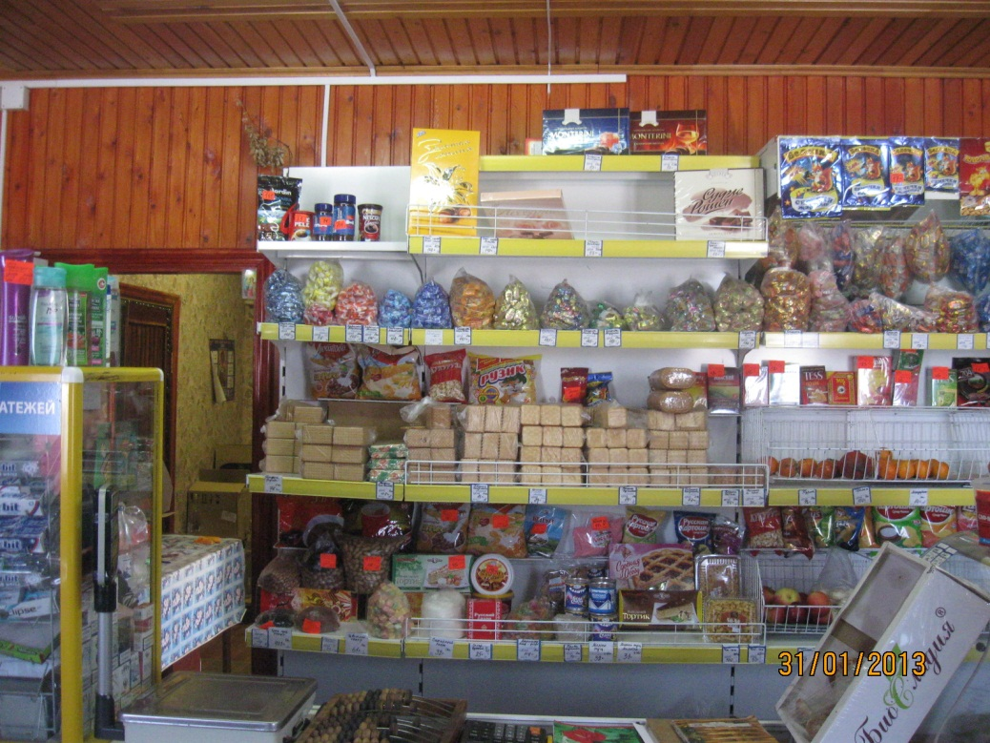
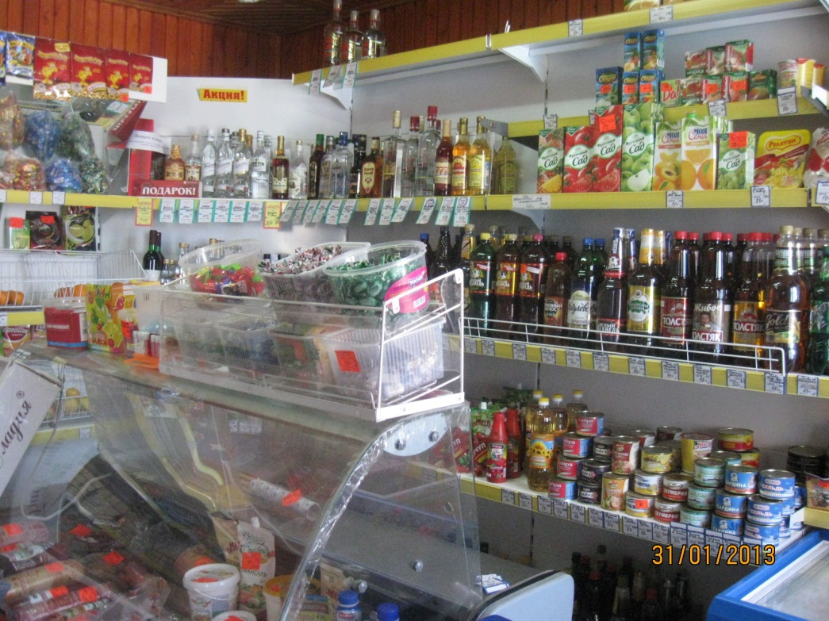
..

Slide 49
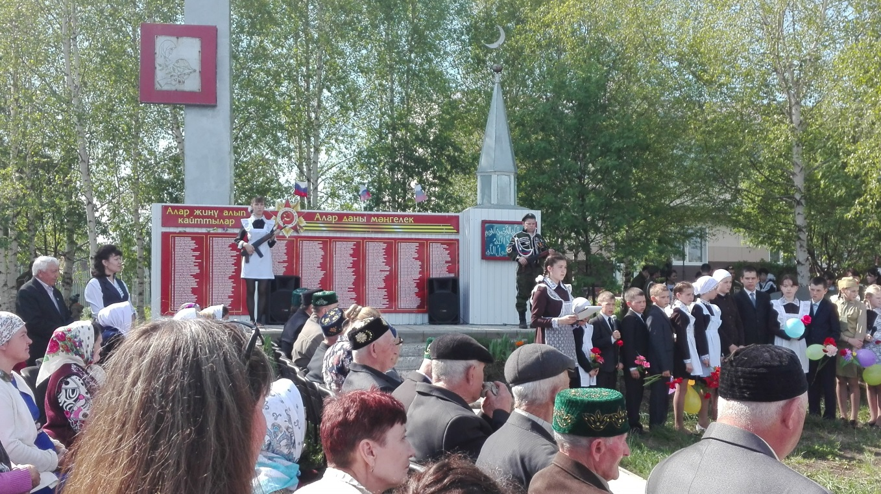
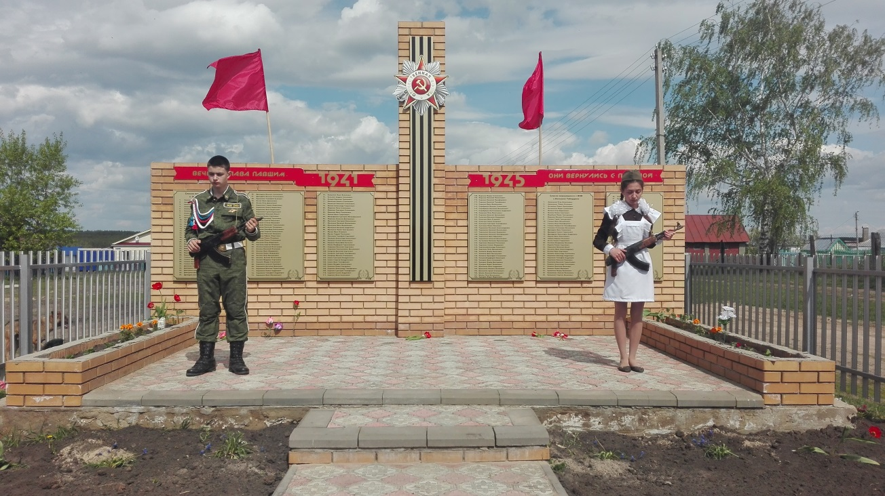
Бөек җиңү бәйрәме

Slide 50


Slide 51


Slide 52


Slide 53

Май чабу бәйрәме

Slide 54


Олы Тәрбит чиркәүе төзелеше

Slide 55
Спасибо за внимание!

